Slide 1
Razvoj urbane kulture na poznosrednjovekovnom Zapadu
Kulturna istorija srednjeg veka 1000-1500. godine

Slide 2
Nastanak gradova u Zapadnoj Evropi: period između 1050. i 1350. godine smatra se u Evropi dobom formiranja srednjovekovnih gradova.
Proces dekadencije romanizovanih gradova i početak urbanizacije oblasti van nekadašnjih granica Rimskog carstva praćen je postepenom seobom centara moći sa Mediterana ka severu.
Gradska središta varvarskih kraljeva (Ravena, Verona, Pavija, Bordo, Tuluz, Barselona, Toledo, Ahen, Vorms) suštinski predstavljaju dvorove nastale podražavanjem antičkih palata (ponekad je reč o doslovnom, materijalnom korišćenju istih prostora poput antičke palate namesnika provincije u Kelnu koja postaje dvorac merovinških kraljeva).

Slide 3
Sa prestankom varvarskih invazija prema evropskom Zapadu (Arapa, Normana, Mađara) tokom druge polovine 10. veka počinje demografski i proizvodni porast sa uzlaznom linijom sve do sredine 14.veka.
Od 11.veka mnogi gradovi zadobijaju autonomiju i neki od njih se uspešno nose sa slabim i dalekim moćima države; središta specijalizovanih delatnosti, neretko su okružena poljoprivrednim posedima, postajući centri trgovačkih, industrijskih finansijskih i kulturnih poduhvata; gradovi skromnih razmera, prilagođeni odbrambenoj funkciji (utvrđeni grad – Burg; gradske zidine, sa širenjem grada opasuju jezgro u vidu koncentričnih krugova).

Slide 4
Gradski prizor, XV vek

Slide 5
Plan srednjovekovnog Pariza

Slide 6
U gradu se nastanjuju zanatlije i trgovci, koji teže da dobiju autonomiju u odnosu na feudalni politički sistem i da time osiguraju uslove za svoju ekonomsku aktivnost, administrativnu i pravosudnu nezavisnost, sistem poreza proporcionalnih prihodima i namenjenih javnim dobrima, posebno za izgradnju odbrambenih utvrđenja i za naoružavanje; autonomna organizacija važi samo za područje grada i ne širi se na selo; nova gradska organizacije probražava se od privatne u javnu kroz borbu za autonomiju sa biskupima i vladarima; to je zajednička vlast (komuna).

Slide 7
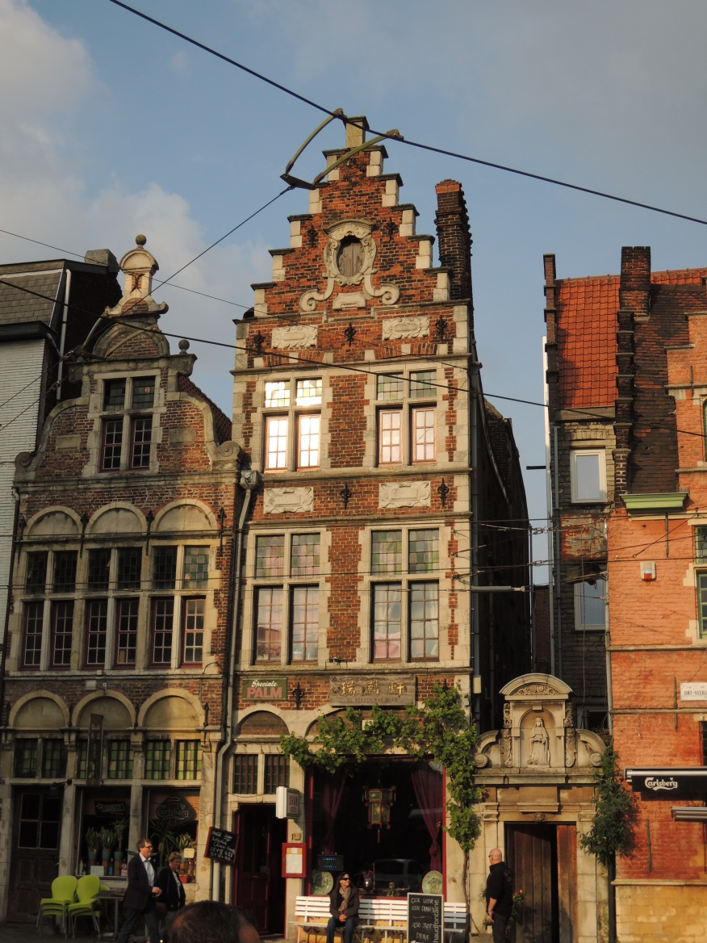
Prikaz trgovačke ulice
Gradska kuća, Gent

Slide 8
Gradska kuća iz XIV veka

Slide 9
Gilda pomoraca, Gent

Slide 10
Organi gradske vlasti prethode organima moderne pravne države; po pravilu, oni su sastavljeni od velikog veća (koje predstavlja najvažnije privatne interese), malog veća (koje funkcioniše kao izvršni odbor) i izvesnog broja izabranih i žrebom određenih magistrata; sa druge strane nalaze se udruženja, građanske korporacije (cehovi i gilde); pored gradskih, postoje i predstavnici crkvenih vlasti (biskupi i manastirski redovi sa sedištem u gradu).
Struktura javnog gradskog prostora rezultat je ravnoteže različitih moći – biskupije, gradske vlasti, verskih redova, korporacija; svaki grad podeljen je na kvartove (gradske četvrti), koji imaju vlastitu organizaciju, simbole; kao sekundarni centri tokom 13.veka počinju da funkcionišu samostani prosjačkih redova koji svoju misiju obavljaju u gradu.

Slide 11
Skladišta za žito, Gent

Slide 12
Izdvaja se nekoliko oblasti:
U Sredozemnoj oblasti (severna i centralna Italija, jug Francuske), urbanizovanoj već u klasično doba, gotovo svi gradovi se razvijaju na osnovu već postoječe rimske šeme.
Oblast Južne Italije i Španije – arapski i vizantijski uticaji.
Oblast između Loare i Rajne, Nemačka, Engleska, skndinavske i slovenske zemlje, gde su tragovi rimskih struktura retki ili ne postoje, gradovi se većinom razvijaju po originalnim nacrtima.

Slide 13
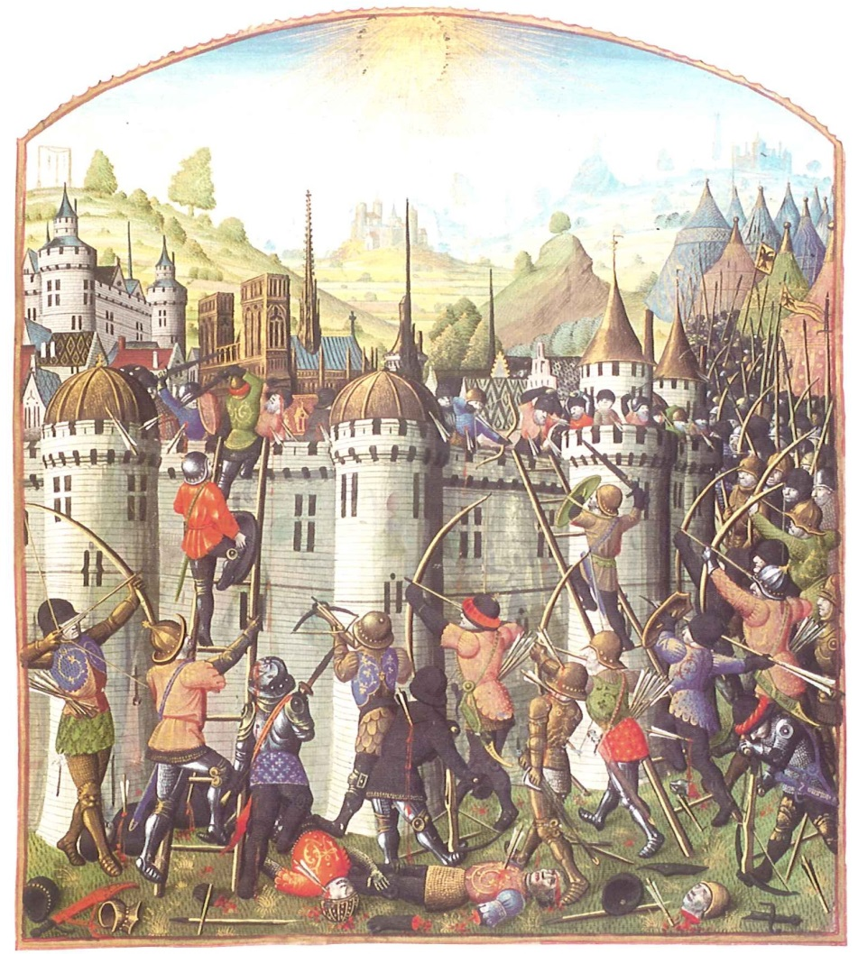
Prizori iz gradskog života
Verska procesija Opsada

